Slide 1
Письмовий твір-опис тварини в художньому стилі

Slide 2
Любіть тваринку і травинку,
І сонце завтрашнього дня.
Ліна Костенко

Slide 3
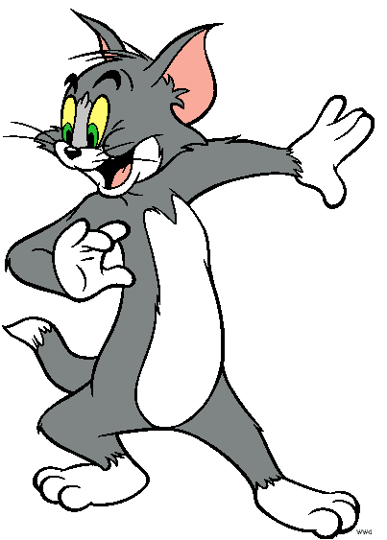
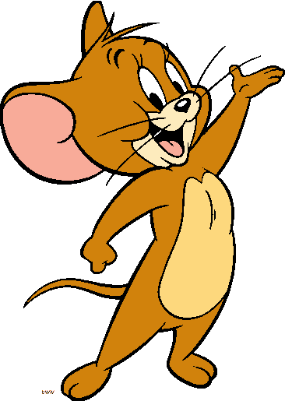
Хто із хвостиком і вушками ? У кого лапки із подушками ? Як ступа , ніхто не чує. Тихо, крадучись, полює. І маленькі сірі мишки Утікають геть від…

Slide 4
Перевіримо ваші знання
1. Я знаю такі типи мовлення…
2. Установіть відповідність
3. Установіть відповідність
У висловленні говориться 1. про дії, події, вчинки |  | а) роздум
2. про ознаки предмета, особи, |  | б) опис
3. про причини чи наслідки певних вчинків |  | в) розповідь
4. Опис має такі частини...
5. Я знаю такі стилі мовлення...
6. Для тексту художнього стилю характерні такі ознаки...

Slide 5
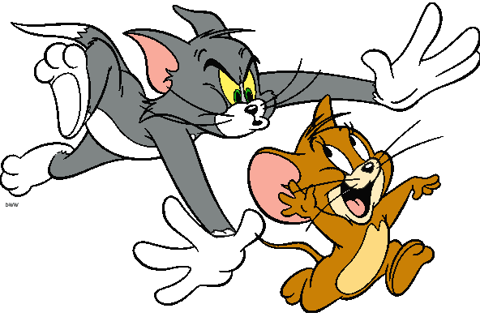
Художній опис відображає предмети в яскравій, образній формі з метою емоційного впливу на читача.
Науковий опис точно й послі-довно називає ознаки предмета.

Slide 6
ТЕОРЕТИЧНА СКРИНЬКА
Епітет – це художнє означення, яке дає образну характеристику предметові.
Порівняння – це тропи, у яких пояснення одного предмета подаються за допомогою іншого, подібного до нього.
Художні засоби роблять опис виразнішим.

Slide 7
фізхвилинка
Сірий котик міцно спав,
Навіть пісню не співав.
Та, нарешті, пробудився
І довкола обдивився.
Став смачненько потягатись
І чистенько умиватись.
Порозчісувув він вуса,
Довгі-довгі, русі-русі.
Зуби й кігті нагострив
Й до комірчини побрів.
Буде мишку полювати
І добро оберігати.
Ми, як котик, відпочили,
Щоб зміцніли наші сили.

Slide 8
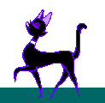
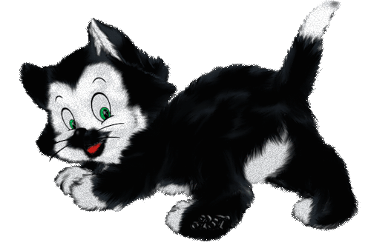
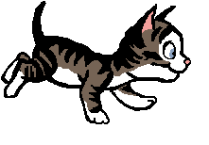
«Кішка – вінець творіння, апогей спритності і феєрія зачарування. Нема істоти граційнішої, елегантнішої і досконалішої.» Шельма

Slide 9
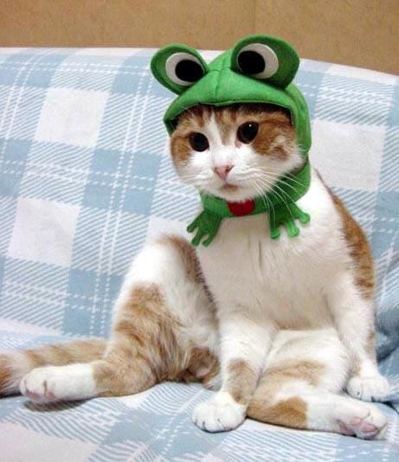
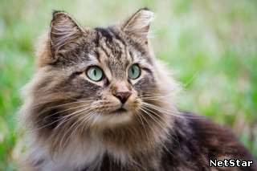
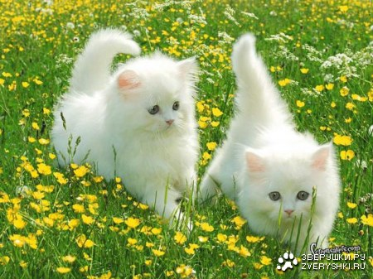

Slide 10
Метод «Ажурна пилка»
Доберіть епітети, описуючи
1 група: тулуб, шерсть
2 група: лапи, ходу
3 група: мордочку, очі
4 група: хвіст, вуха.

Slide 11
ОРФОГРАФІЧНА ХВИЛИНКА
Гострі кі…ті, з…лені очі, м…яка хода, киця Л(л)іза, китиці на кі…чиках, білен…кі шкарпеточки, котик М(м)урчик, товстен…ке черевце, смугастий хв….ст, вус…ки-дротики.

Slide 12
Тулуб короткий. Ноги криві. Зріст низький. Шерсть жорстка. Хвіст куций. Зуби дрібні. Очі порожні.

Slide 13
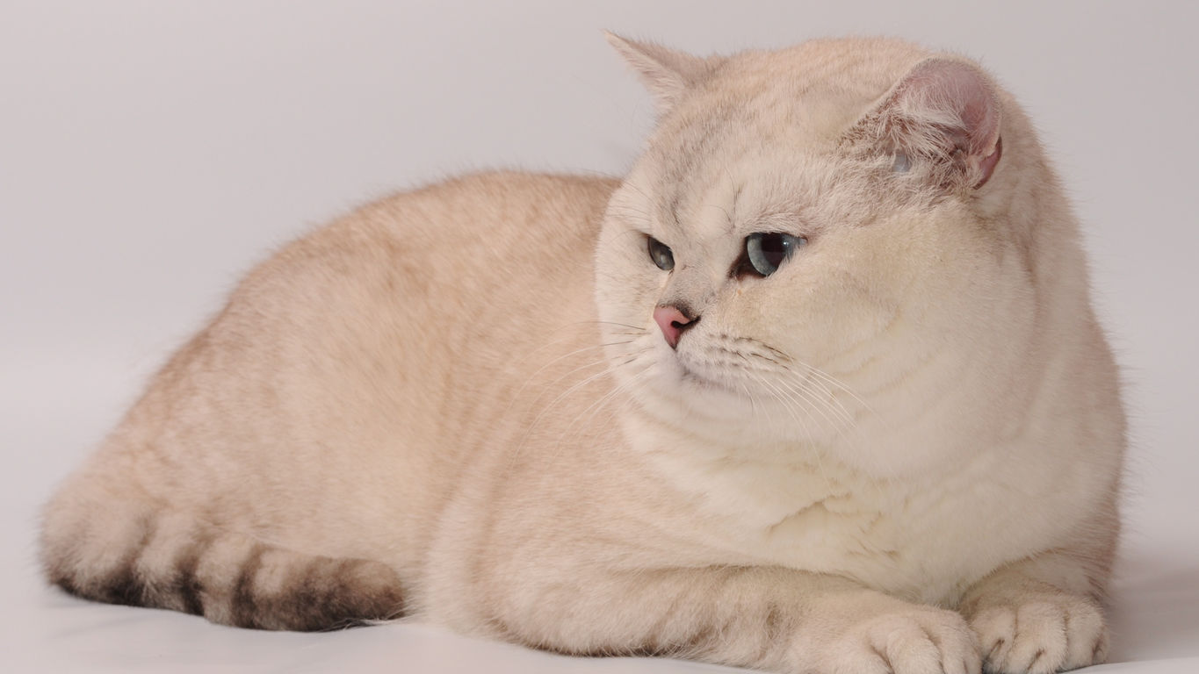

Slide 14
Орієнтовний план твору-опису
1. Яку тварину описуємо?
2. Чому саме її вибрали для опису?
3. Зріст та розміри тварини.
4. Порода, масть або забарвлення.
5. Опис шерсті або шкіри.
6. Форма тулуба, морди.
7. Форма очей, вух, хвоста.
8. Найхарактерніші риси вдачі тварини.

Slide 15
Антуан де Сент-Екзюпері писав:
«Ти назавжди береш на себе відповідальність за того, кого приручив».

Slide 16
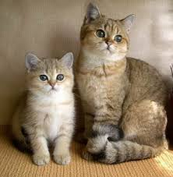
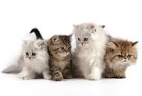
РЕФЛЕКСІЯ
1. Як справилися із завданням ?
2. У чому відчували труднощі ?
3. Яким способом подолати їх ?
4. Що корисного взяли для себе з цього уроку ?
5. Як ми повинні ставитись до тварин ?

Slide 17
ДОМАШНЄ ЗАВДАННЯ
Використовуючи нотатки, зроблені на уроці, написати твір-опис тварини в художньому стилі.

